Slide 1

Harmonisering av kartunderlag ras, sked och erosion – Vägledning 2015
Kartdagar, Gävle 27 apr 2016
Mats Öberg, GIS-arkitekt, SGI
0709-730129

Slide 2
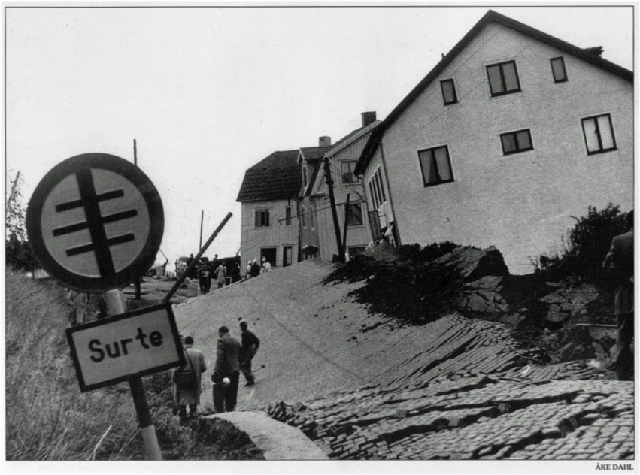
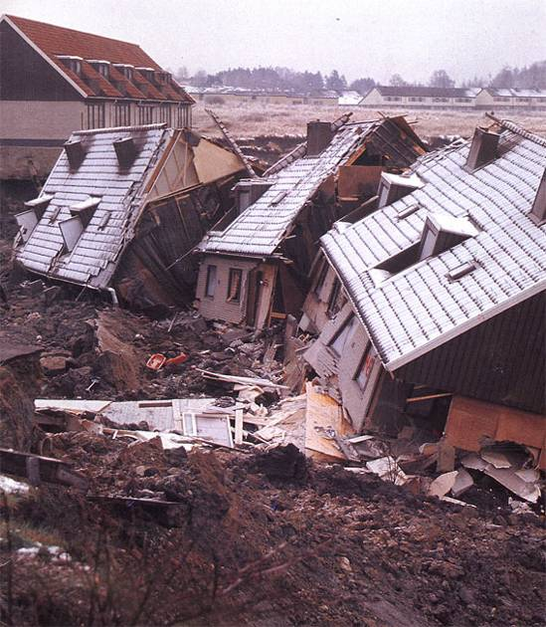
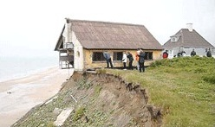
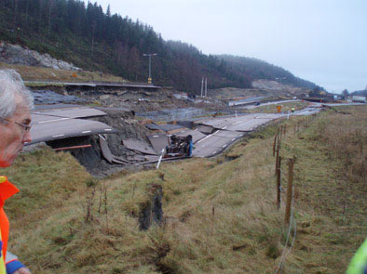
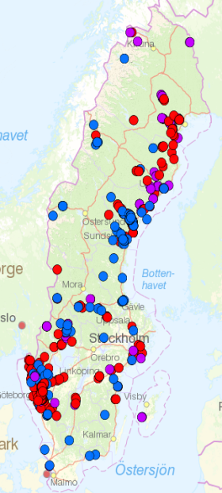
Vad arbetar SGI med?
Surte 1950, 1 död, 300 hemlösa,
30 skadade hus
Tuve 1977, 9 döda, 300 skadade
Uppdrag: Minska riskerna för ras, skred och stranderosion
Geoteknik är läran om jord och bergs tekniska egenskaper samt dess tillämpning vid främst byggnads- och anläggnings-verksamhet
SGI utreder potentiella skred-riskområden, bl a mht klimat-förändringar. (Risk = sannolikhet * konsekvenser)
Från http://gis.swed
geo.se/skred/
(~1500, jmfr. Norge >10.000)
Småröd 2006, samhällskostnad > 500 Mkr
Trigger: felaktig placering av fyllnadsmassor

Slide 3


TiB på SGI
Foto: Birger Lallo/Skandinav Bildbyrå
Tillgänglig på telefon alla timmar, alla dagar i veckan
Återkoppla vid larm inom 15 minuter
Vid behov, bedömt i samspel mellan SGI och Räddningstjänst, infinna sig på plats
Räddningstjänsten når SGI:s TiB via SOS Alarm

Slide 4
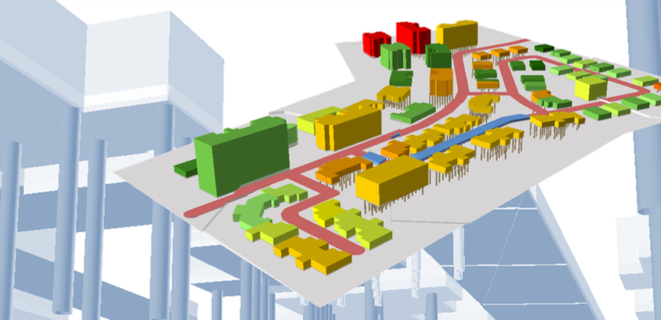
Geokalkylsystem
Geokalkyl är ett ArcGIS-verktyg för planering av bebyggelse i tidiga skeden. Det kan till exempel användas vid översiktsplanering i kommuner för översiktlig kostnadsbedömning
av grundläggning och markarbeten. Målgrupper för verktyget är främst geotekniker och samhällsplanerare.

Slide 5
Ansvarsområden, kartering
Genom regeringsuppdrag karterar SGI översiktligt riskerna för ras, skred och stranderosion i ett antal prioriterade områden i Sverige.
SGU producerar, bland annat, jordartskartor och maringeologiska kartor samt databaser med information om exempelvis markens och havsbottnarnas egenskaper och inträffade skred.
MSB utför översiktliga stabilitetskarteringar inom bebyggda områden för att identifiera områden där ytterligare/förfinade stabilitetsutredningar rekommenderas.
SMHI:s klimatanalyser och scenarier används för att bedöma klimatpåverkan i flera myndighetersunderlag om ras, skred och erosion.
Lantmäteriets allmänna geodata, höjddatabas och höjdmodell är viktiga indata till andra myndigheters arbete med underlag till ras, skred och erosion.

Slide 6
Harmonisering, regeringsuppdrag
”… anslaget … användas för finansiering av samordning och harmonisering av underlag som rör ras, skred och erosion samt framtagande av vägledning för användarna av de olika befintliga kartunderlagen som myndigheter tillhandahåller.”
Med harmonisering menas samordna och tydliggöra underlag som kan uppfattas som dubbelt, motstridigt, eller ha olika syften, eller olika detaljeringsgrad.
Grundläggande underlag så som SGUs jordartskartor, LMs grundkartor, ingår inte. Underlag för översvämning ingår inte.

Slide 7
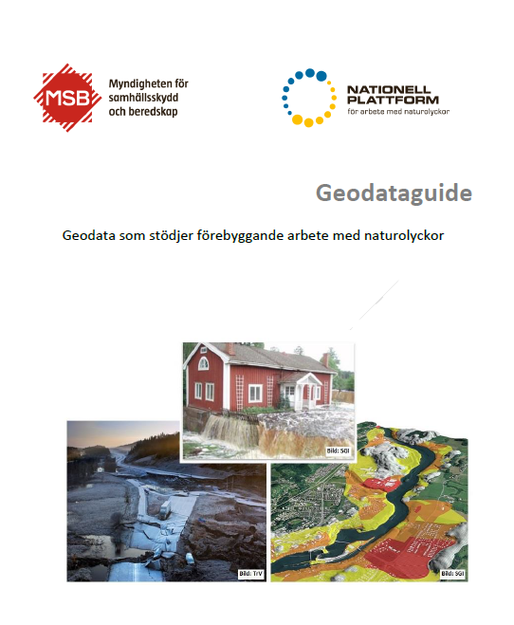
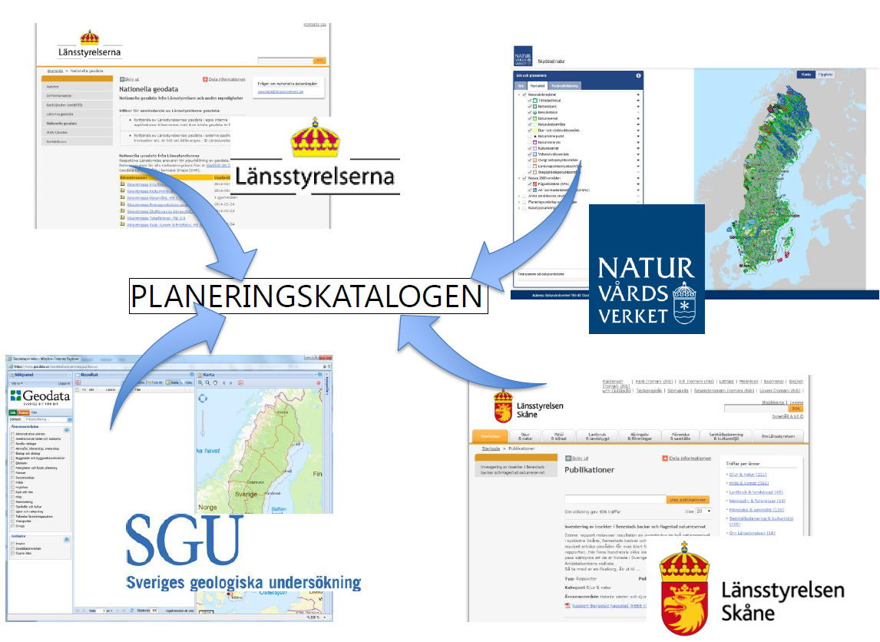



Relaterade projekt
Kartdagar2016
26apr 09.30-12.30
Kartdagar2016
27apr 09.00-10.30
”Geodata för samhälls-planering” (METRIA)

Slide 8
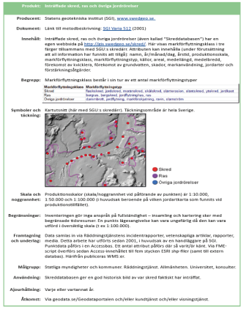
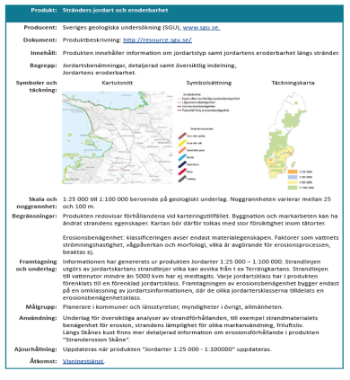
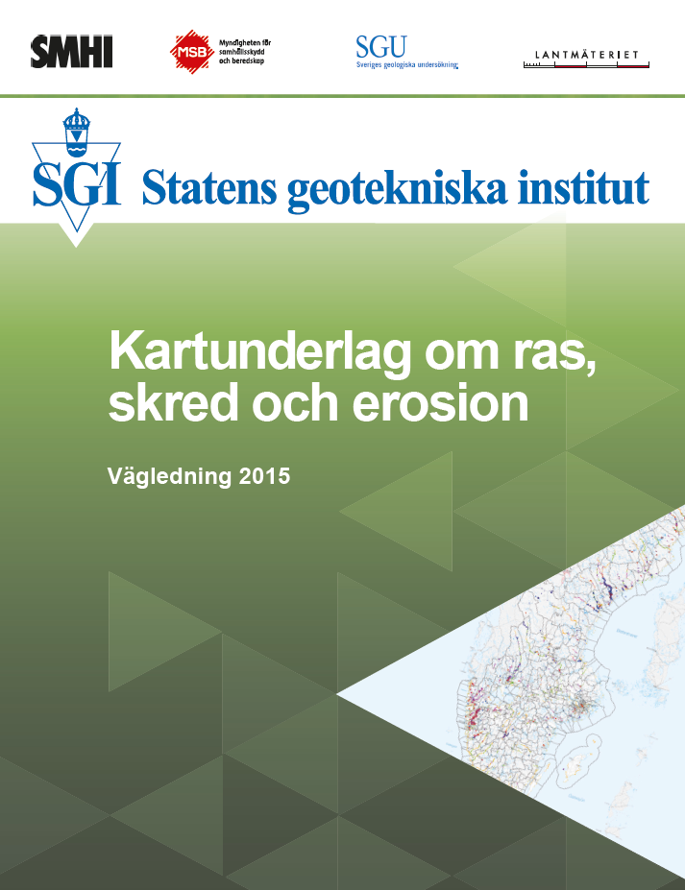
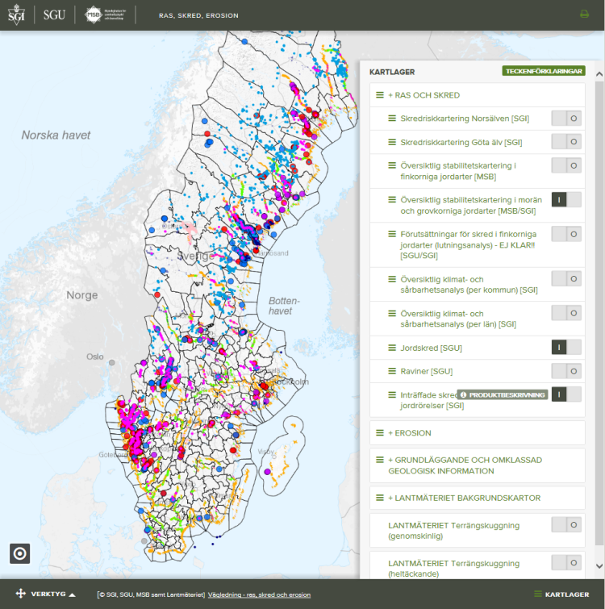
Resultat
PRODUKTBLAD
VÄGLEDNING
KARTVISNINGSTJÄNST

Slide 9
Vägledningen beskriver
Vad är ras, skred och erosion?
Hur kan underlagen användas?
Hur skall man välja underlag? (alla underlag finns ju inte i alla geografiska områden…)
Allmänna tolkningsråd
Målgrupp:
Regionala och kommunala planerare och strateger, bygglovshandläggare, miljöinspektörer, VA-planerare och personal inom Räddningstjänsten. Centrala myndigheter och företag som vill veta var det går att hitta ytterligare information om ras, skred eller erosion i förhållande till markanvändning eller klimatanpassningsarbete.

Slide 10
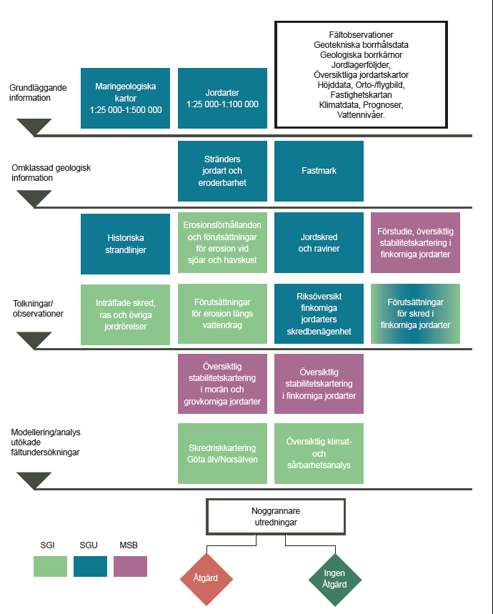
Gruppering av underlag - ökande detaljerings/
komplexitetsgrad

Slide 11
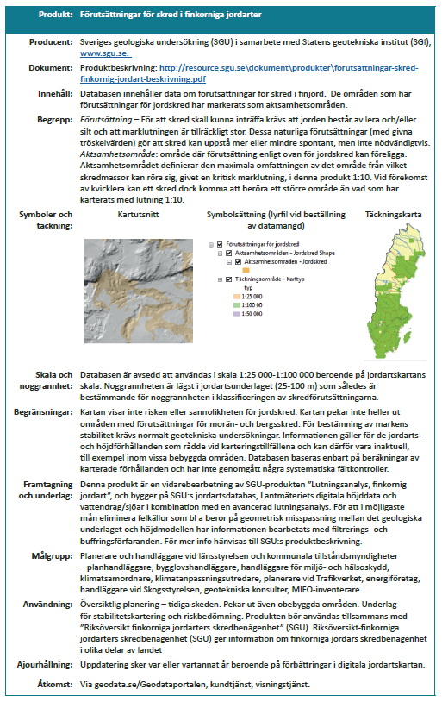
Produktblad
Alla produktblad innehåller samma metadata-taggar
Åtkomst: Typiskt via geodata.se/Geodataportalen
Produktbladen är bilagor i Vägledningen och nås även från kartvisningstjänsten
Produkt/lagernamn i produktblad, Vägledning resp. kartvisningstjänst är enhetliga/ samma/ harmoniserade

Slide 12
Kartvisningstjänst
DEMO (i mån av tid)
http://gis.swedgeo.se/rasskrederosion/
Nås från SGI, SGU resp. MSB’s webbsidor

Slide 13
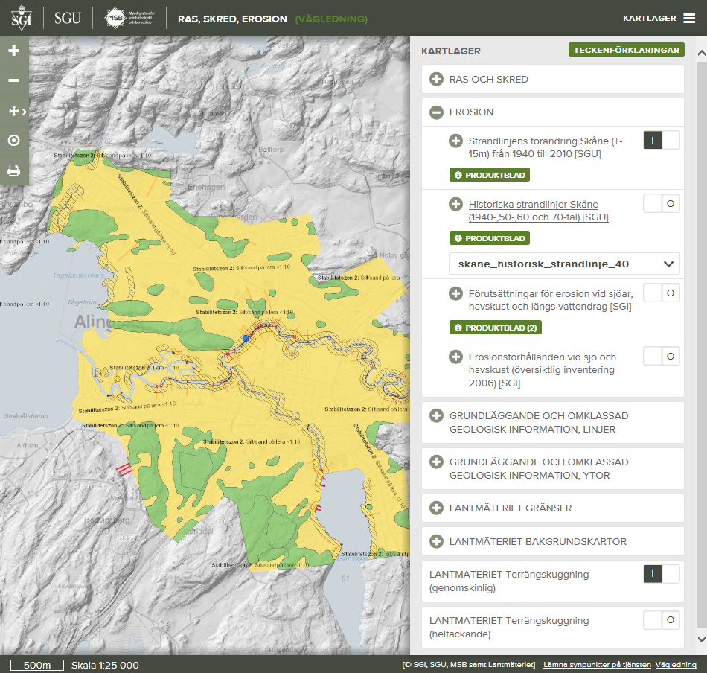
Responsiv design
GPS-stöd
HTML5/Javascript/OpenLayers 3
WMS datakällor
Samma plattform som SGI’s alla kartvisningstjänster

